Slide 1
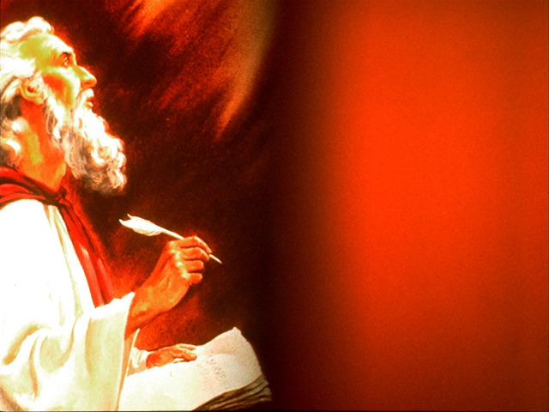
O USO DO DÍZIMO NA IGREJA CRISTÃ APOSTÓLICA

Slide 2
Com o advento de Cristo Jesus e o surgimento da Igreja Cristã apostólica, alguns costumes judeus foram alterados, uma vez que eram “sombras das coisas que haviam de vir”

Slide 3
Isso ocorreu, porém, com a leis consideradas “cerimoniais”, como a páscoa e todos os sacrifícios de animais, a circuncisão e outras práticas restritas aos judeus.

Slide 4
Outras mudanças ocorreram devido a não ser mais possível praticá-las, uma vez que o povo não tinha mais um país livre, onde Deus era o líder e dava orientações diretas ao Seu povo. É o caso do ano sabático, o jubileu e outras.

Slide 5
Porém, muitas orientações e princípios que não eram restritos ao povo judeu e sim válidos para todos os filhos de Deus de todas as épocas, continuaram sendo observados pelo cristianismo – um exemplo: Os Dez Mandamentos, incluindo o Santo Sábado do Senhor.

Slide 6
Embora não haja no NT uma ordem explícita para se observar o sábado (a mesma está implícita) o povo cristão, no início composto, em sua maioria, por judeus, continuou observando o mandamento que diz deve-se observar o sétimo dia como o santo sábado do Senhor

Slide 7
O que dizer do dízimo? Como o sábado, não há no NT uma ordem explícita, para que seja trazido “à casa do tesouro”; teria perdido o valor? Estariam os cristãos isentos de devolver a décima parte de suas rendas? As evidências indicam que não. Jesus mesmo aprovou o ato de dizimar, quando disse:

Slide 8
“Ai de vós, escribas e fariseus, hipócritas, porque dais o dízimo da hortelã, do endro e o cominho e tendes negligenciado os preceitos mais importantes da lei: a justiça, a misericórdia e a fé; devíeis, porém, fazer estas cousas, sem omitir aquelas” Mat. 23:23

Slide 9
O autor de Hebreus também se refere ao dízimo: “Para o qual Abraão separou o dízimo de tudo...considerai, pois como era grande esse a quem Abraão, o patriarca, pagou os dízimos tirado dos melhores despojos. Hebreus: 7:2, 4-6, 8-9.

Slide 10
Embora esses versos não digam claramente que os cristãos deviam dar o dízimo, o princípio parece estar implícito, era algo conhecido nos dias em que hebreus foi escrito.

Slide 11
Como o Sábado, o Dízimo é Santo
“...o dízimo será santo ao Senhor” Lev. 27:30 e 32.
“As dízimas...são do Senhor” É empregado aqui a mesma expressão que se encontra na lei do sábado. “O Sétimo dia é o sábado do Senhor teu Deus”

Slide 12
Como o Sábado, o Dízimo é Santo
“Deus reservou para Si uma porção especificada do tempo do homem e de seus meios, e ninguém poderia impunemente apropriar-se de qualquer dessas coisas para seus próprios interesses”
PP p. 558-559

Slide 13
Para E.G.White o dízimo tem a mesma santidade que o sábado. Os dois se originaram no Éden e continuarão através das eras até que Jesus volte. No céu e na nova terra, o sábado será observado, porém não há nenhuma indicação de que o dízimo será pedido, uma vez, que a sua natureza é um pouco diferente que a do sábado

Slide 14
Mas por enquanto no presente século, o princípio é válido tanto para o sábado, como para o dízimo: são santos, separados para Senhor e válidos tanto para o sábado, como para o dízimo: São santos, separados para o Senhor e válidos para qualquer dispensação.

Slide 15
PORQUE NÃO HÁ REPETIÇÃO DO DÍZIMO E DO SÁBADO NO NOVO TESTAMENTO
Não havia necessidade, uma vez que era algo líquido e certo para os judeus e cristãos primitivos. Era algo não apenas conhecido, mas com certeza, praticado como indicam alguns textos do NT e, relação ao sábado.

Slide 16
“O NT não dá novamente a lei do dízimo, como também não dá a do sábado; pois pressupõe a validade de ambos, e explica sua profundidade espiritual...Enquanto nós como um povo estamos procurando dar fielmente a Deus o tempo que Ele conservou como Seu, não Lhe daremos também nós aquela parte de nossos meios que Ele reclama?” MP p. 66

Slide 17
O EMPREGO DO DÍZIMO NO NT
É outro ponto em que não há clareza total no NT. A Bíblia afirma que os cristãos vendiam suas propriedades e davam aos apóstolos: “Da multidão dos que creram era um o coração e a alma. Ninguém considerava exclusivamente sua nem uma das coisas que possuía; tudo, porém, lhes era comum...

Slide 18
O EMPREGO DO DÍZIMO NO NT
Pois nenhum necessitado havia entre eles, porquanto os que possuíam terras ou casas, vendendo-as traziam os valores correspondentes, e o depositavam aos pés dos apóstolos; então, se distribuía a qualquer um à medida que alguém tinha necessidade” Atos 4:32, 34 e 35

Slide 19
O EMPREGO DO DÍZIMO NO NT
A Bíblia fala de Paulo levantando ofertas voluntárias, como quando escreveu aos Coríntios: “Quanto à coleta para os santos, fazei vós também como ordenei às igrejas da Galácia. No primeiro dia da semana, cada um de vós ponha de para, em casa, conforme sua prosperidade, e vá juntando, para que se não façam coletas quando eu for” I Cor. 16:1 e 2

Slide 20
O EMPREGO DO DÍZIMO NO NT
Porém com respeito ao dízimo, Paulo silencia. Pelo menos, não faz claramente. Contudo, em algumas afirmações suas dá-se a impressão que refere-se a ele: “Não sabeis vós que os que prestam serviços sagrados do próprio templo se alimentam? E quem serve ao altar tira do altar o seu sustento? Assim ordenou também o Senhor aos que pregam o evangelho que vivam do evangelho’I Cor 9:13

Slide 21
O EMPREGO DO DÍZIMO NO NT
Paulo aqui falava de seu direito de receber salário para viver embora não o tivesse fazendo. Paulo argumenta que outros estão recebendo, e estão certos. Ele também estaria certo se recebesse pelo seu trabalho para sua subsistência. Porém, voluntariamente havia abdicado de seu direito. Cita. Porém, como justificativa para o seu ponto de vista o sistema estabelecido por Deus para sustentar os levitas e sacerdotes.

Slide 22
O EMPREGO DO DÍZIMO NO NT
Em outra ocasião, escrevendo a Timóteo, ele diz: “digno é o obreiro do seu salário” I Tim. 5:18

Slide 23
O EMPREGO DO DÍZIMO NO NT
Comentando a liberalidade dos cristãos antigos, no período da Igreja Cristã Apostólica, após citar I Cor 9:7-14, E.G.W diz: “O apóstolo aqui se refere ao plano do Senhor para a manutenção dos sacerdotes que ministravam no templo: Os que eram separados para (esse) sagrado ofício eram mantidos por seus irmãos, aos quais ministravam bênçãos espirituais.

Slide 24
O EMPREGO DO DÍZIMO NO NT
Os que dentre os filhos de Levi recebem o sacerdócio têm ordem, segundo a lei de tomar o dízimo do povo (Hebreus 7:5). A tribo de Levi (fora) escolhida pelo Senhor para os sagrados ofícios relacionados com o templo e o sacerdócio. AA p. 336

Slide 25
O EMPREGO DO DÍZIMO NO NT
Depois de tudo o que foi visto e analisado neste capítulo, o que parece claro é que se não havia a prática do dízimo para a manutenção do ministro, Paulo estava trabalhando para implantá-la.

